Slide 1
Una aproximación al proceso colonizador púnico-romano durante la Antigüedad en la costa norte africana: el caso de los númidas
Ruth Medina Hernández.
Personal Investigador en Formación de la ULPGC en el Departamento de Ciencias Históricas. Email: ruth.medina@ulpgc.es

Slide 2
Introducción
La frontera […]localización geográfica de tierra de nadie u otra tierra, que separa dos realidades, con una connotación política sobre una realidad geográfica constatable […] partía de la consideración del propio país como centro de poder y civilización y al resto se le consideraba pueblos bárbaros (Fernández Carrión, 2008, p.2).

Slide 3
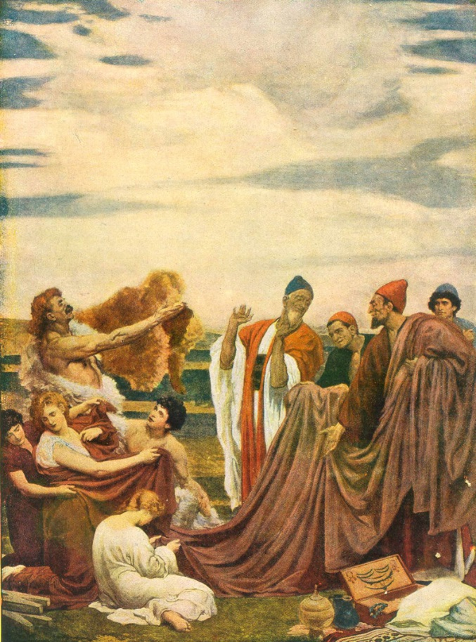
contacto cultural
Contacto, primero esporádico y luego sistemático
Desestructuración
Reestructuración en la economía, sociedad, política e ideología
Tres posibles situaciones:
Transculturación
Regeneración cultural
Mutación

Slide 4
contacto cultural
[…] las relaciones no manifiestamente violentas pueden encerrar más que una colaboración aparte, una resistencia pasiva, que no excluye en modo alguno la existencia del conflicto (Nenci y Cataldi, 1983, p.590)

Slide 5
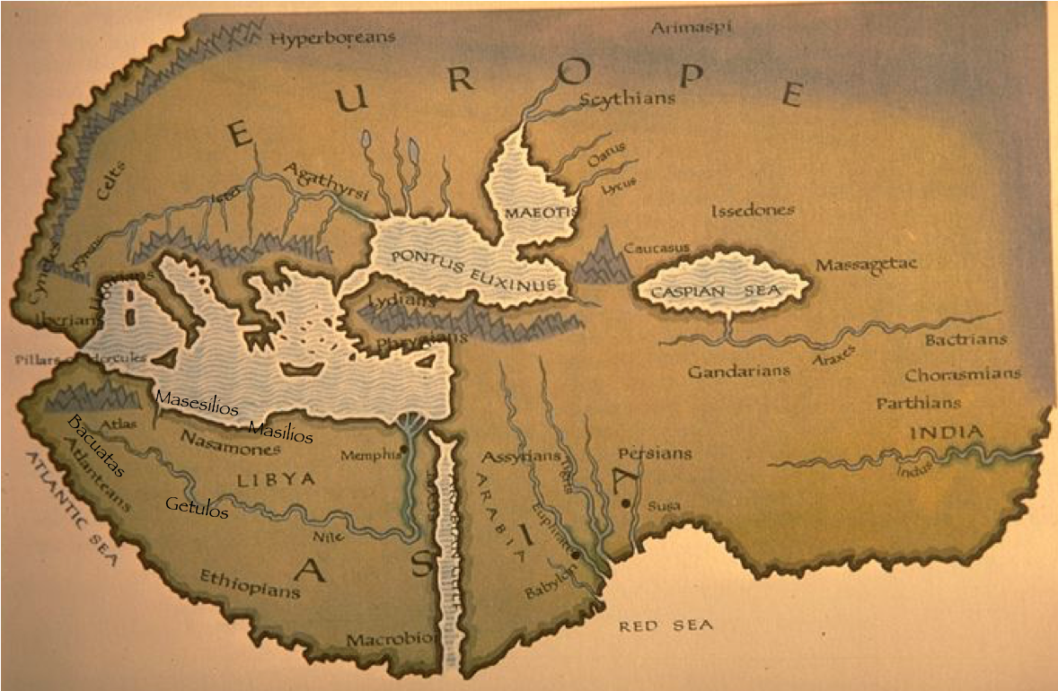
Los indígenas
¿Cómo los conocemos?
¿Quiénes eran?
Organización tribal-jefatura

Slide 6
Los númidas

Slide 7
Los númidas
[…]pueblo que desconoce las riendas y guía sus caballos agitando una vara entre las dos orejas del animal como si de una brida se tratase. Tierra ésta fecunda en guerras y guerreros, y presta a desenvainar la espada tanto como a engañar. (Silio Itálico, La Guerra Púnica).

Slide 8
Organización Social y política
Sistema de jefatura
Reino
Dependencia de Roma
Conflictos resueltos en el seno del círculo de parentesco
Aparente igualdad social
Supremacía de una “familia”
Redes clientelares
División del trabajo basada en la edad y género
Importancia de las relaciones de parentesco

Slide 9
Numidia: antes de la II gUERRA pÚNICA

Slide 10
La Numidia de masinisa

Slide 11
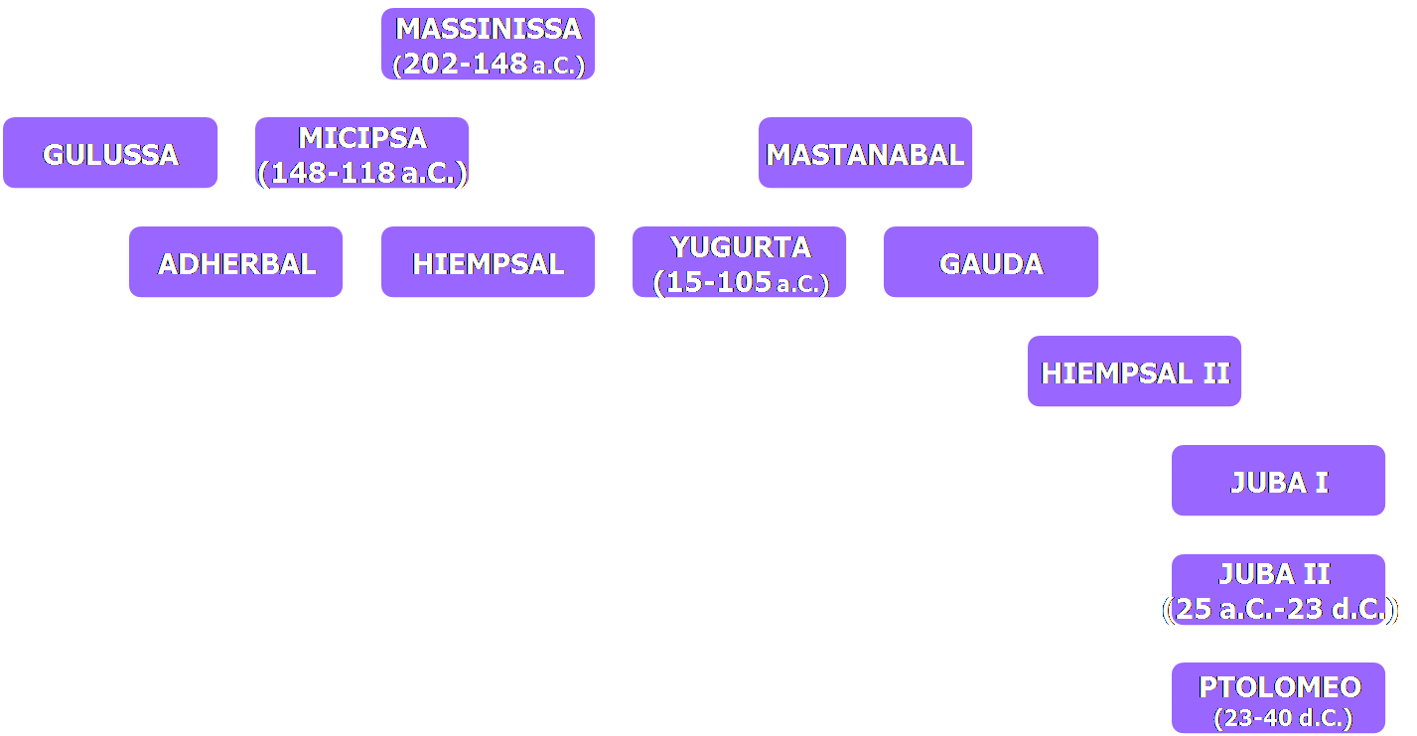
Los reyes de numidia

Slide 12
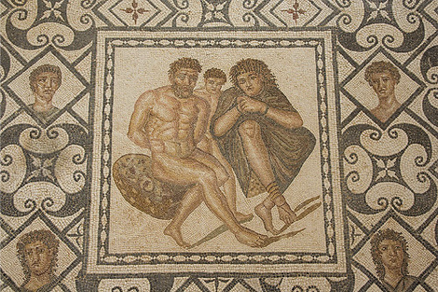
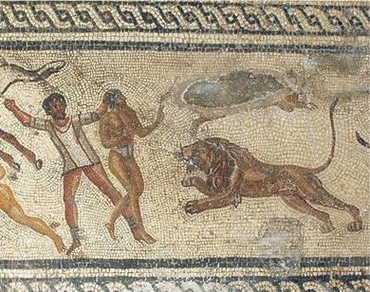
África ROMANA

Slide 13
¿y EL RESTO DE ÁFRICA?

Slide 14
Bibliografía
Abderrahman, E. O. (2005). El mundo indígena y roma en el marruecos antiguo: La religión durante los períodos prerromano y romano.
Alvar, J. (1990). El contacto intercultural en los procesos de cambio. Gerión, 8, 11-27.
Carlos G. Wagner. (2005). Fenicios en el Extremo Occidente: conflicto y violencia en el contexto colonial arcaico. Revista Portuguesa de Arqueología, 8, 177-192. Retrieved from http://www.patrimoniocultural.gov.pt/media/uploads/revistaportuguesadearqueologia/8_2/4/06.p.177-192.pdf
Fernández-Carrión, M. (2008). Historiografía, metodología y tipología de fronteras. Naveg@ Mérica, (1), 1.
García-Gelabert Pérez, M. P. (2005). Movilidad entre áfrica y la península ibérica en la antigüedad.
Jiménez González, J. J. (S.D.). Tribus norteafricanas en la antigëdad y modelos de organización social. S.d.,
Lagunero, D. B. Conquistadores y conquistados: Estrategias de dominio y formas administrativas de origen púnico en el áfrica romana.

Slide 15
Bibliografía
López Domech, R. (1986). Sobre reyes, reyezuelos y caudillos militares en la protohistoria hispana. Studia Historica. Historia Antigua, , 19-22.
Machuca Prieto, F. (2014). Viejos problemas, nuevos enfoques: Las aportaciones de la teoría poscolonial al estudio de la antigüedad. Revista Historia Autónoma: Revista Multidisciplinar De La Asociación Historia Autónoma,
Martínez, F. P., & Bernard, G. (2012). Confines: El extremo del mundo durante la antigüedad Universidad de Alicante.
Sánchez-Mejía, M. L. (2016). Colonialismo y alteridad: El debate racial y cultural en la conquista de argelia. Araucaria.Revista Iberoamericana De Filosofía, Política y Humanidades, 18(36)
Valverde, L. A. (2012). La situación de mauretania a finales del segundo triunvirato e inicios del principado de Augusto/The situation of mauretania in late II triumvirate and early augustan. Gerión, 30, 149-167.
Wagner, C. G. (2005). Fenicios en el extremo occidente: Conflicto y violencia en el contexto colonial arcaico. Revista Portuguesa De Arqueologia, 8(2), 177-192.

Slide 16
Una aproximación al proceso colonizador púnico-romano durante la Antigüedad en la costa norte africana: el caso de los númidas
Ruth Medina Hernández.
Personal Investigador en Formación de la ULPGC en el Departamento de Ciencias Históricas. Email: ruth.medina@ulpgc.es

